Slide 1
GÜÇ ÇEŞİTLERİ VE HESAPLAMALARI

Slide 2
ELEKTRİK’TE GÜÇ NEDİR?

Slide 10
Görünür (Zahiri) Güç

Slide 11
Aktif (Faydalı) Güç

Slide 12
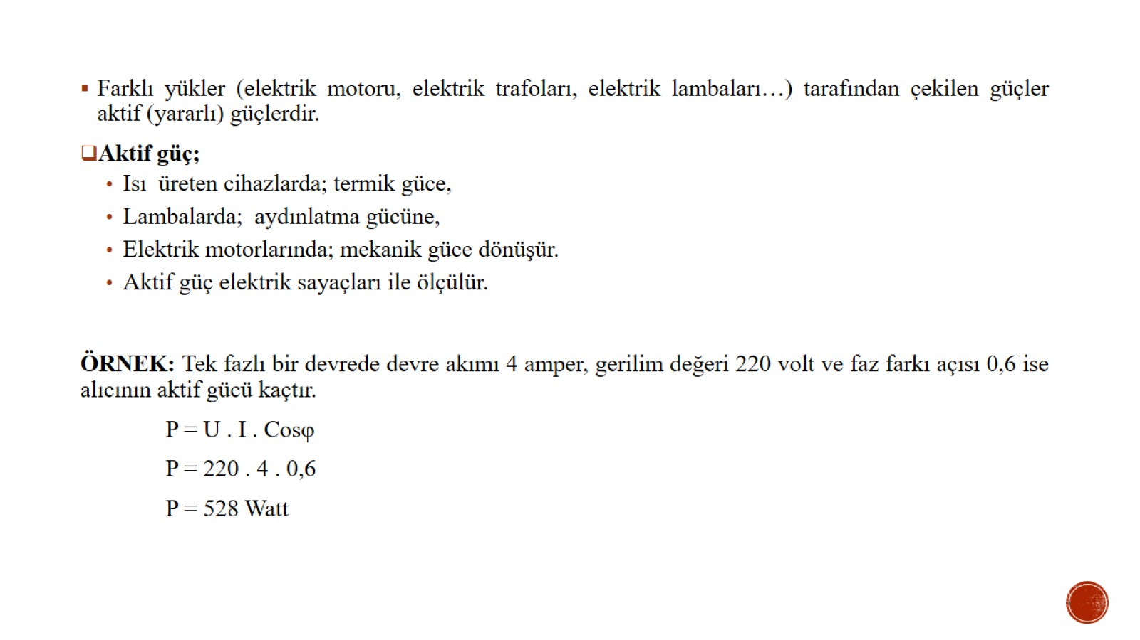

Slide 14
Reaktif (Kör) Güç

Slide 16
KOMPANZASYON

Slide 17
1. Bireysel Kompanzasyon

Slide 18
2. Grup Kompanzasyon

Slide 19
3. Merkezi Kompanzasyon

Slide 20
KOMPANZASYONUN TEMEL EKİPMANLARI

Slide 21
KOMPANZASYONUN AVANTAJLARI

Slide 22
KOMPANZASYONUN DEZAVANTAJLARI

